Slide 1
Основы читательской грамотности на уроках физики. Текстовые задачи и работа с ними

Slide 2
Читательская грамотность
«Функциональная грамотность - способность личности использовать приобретаемые в течение жизни знания для решения широкого диапазона жизненных задач в различных сферах человеческой деятельности, общения и социальных отношений»
А.А. Леонтьев
Главным источником развития является способность читать информацию, предоставленную нам окружающим миром.
Цель смыслового чтения – научиться работать с информацией, максимально точно и полно понять содержание текста, уловить все детали и практически осмыслить извлеченную информацию.

Slide 3
Физика и смысловое чтение
Любая задача по физике – требует навыков смыслового чтения
ПРОЦЕСС РЕШЕНИЯ ЗАДАЧИ
перевод информации из одной формы представления — вербальной (словесной), графической (схема, чертеж, график, диаграмма и т.д.), аналитической (алгебраические уравнения, тригонометрические соотношения и т.д.) — в другую;
анализ текста, рисунка, схемы, графика, диаграммы и перевод в цепочку символов и наоборот;
на основе анализа информации создание физической модели

Slide 4
Тексты физического содержания
Тексты с описанием различных физических явлений или процессов, наблюдаемых в природе или в повседневной жизни.
Тексты с описанием наблюдения или опыта по одному из разделов школьного курса физики.
Тексты с описанием технических устройств, принцип работы которых основан на использовании каких-либо законов физики.
Тексты, содержащие информацию о физических факторах загрязнения окружающей среды или их воздействии на живые организмы и человека.
Тексты общекультурного содержания
Сюжетная текстовая задача

Slide 5
Тексты с описанием различных физических явлений или процессов,
наблюдаемых в природе или в повседневной жизни
Что проверяют:
понимание информации, имеющейся в тексте;
понимание смысла физических терминов, использующихся в тексте;
умение выделить описанное в тексте явление или его признаки;
умение объяснить описанное явление при помощи имеющихся знаний.
Где встречаем такую форму заданий:
ОГЭ – 3 задания, проверяющих работу с текстом
Интерпретировать информацию физического содержания, отвечать на
вопросы с использованием явно и неявно заданной информации. Преобразовывать
информацию из одной знаковой системы в другую.
ВПР – 11 класс, 4 задания
ЕГЭ – задачи на анализ графиков

Slide 6
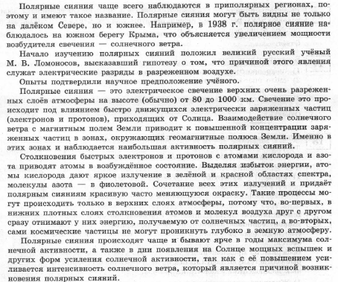
Тексты с описанием различных физических явлений или процессов,
наблюдаемых в природе или в повседневной жизни
Задания к ним могут проверять:
понимание информации, имеющейся в тексте;
понимание смысла физических терминов, использующихся в тексте;
умение выделить описанное в тексте явление или его признаки;
умение объяснить описанное явление при помощи имеющихся знаний.

Slide 7
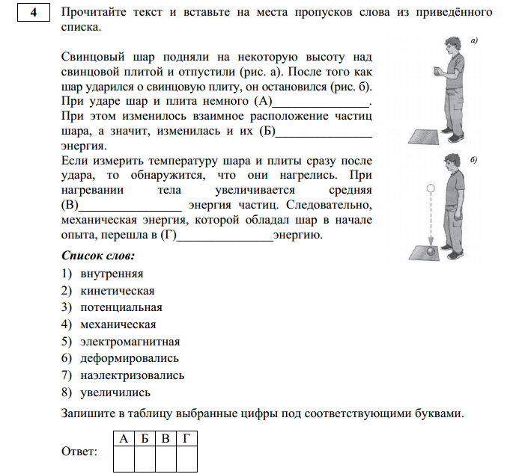
ДЕМО МОДЕЛЬ КИМ ОГЭ 2021
ЗАДАНИЕ № 4
Распознавать явление по его определению, описанию, характерным признакам и на основе опытов, демонстрирующих данное физическое явление. Различать для данного явления основные свойства или условия протекания явления.

Slide 8
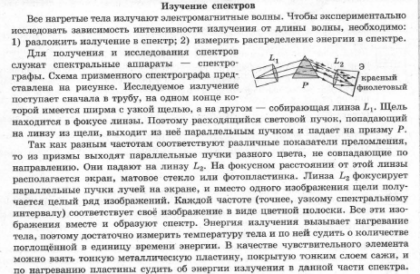
Тексты с описанием наблюдения или опыта по
одному из разделов школьного курса физики
Задания к текстам могут проверять:
понимание информации, имеющейся в тексте;
умение выделить (или сформулировать) гипотезу описанного наблюдения или опыта, понимание условий проведения, назначения отдельных частей экспериментальной установки и измерительных приборов;
умение определить (или сформулировать) выводы.

Slide 10
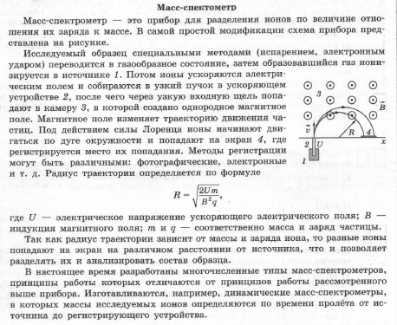
Тексты с описанием технических устройств, принцип работы которых
основан на использовании каких-либо законов физики
Задания к текстам могут проверять:
понимание информации, имеющейся в тексте;
понимание смысла физических терминов, использующихся в тексте;
умение определить основные физические законы (явления, принципы), лежащие в основе работы описанного устройства;
умение оценивать возможности безопасного использования описанных технических устройств.

Slide 11
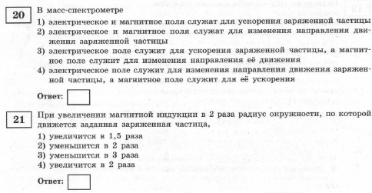

Slide 12
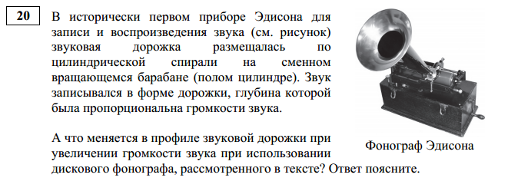

Slide 13
ВПР. Физика 8 класс. 2020

Slide 14
Тексты, содержащие информацию о физических факторах загрязнения окружающей среды или их воздействии на живые организмы и человека
Задания к текстам могут проверять
понимание информации, имеющейся в тексте;
понимание смысла физических терминов, использующихся в тексте;
умение оценивать степень влияния описанных в тексте физических факторов на загрязнение окружающей среды;
умение выделять возможности обеспечения безопасности жизнедеятельности в условиях воздействия на человека неблагоприятных факторов.

Slide 15
Тексты общекультурного содержания
Такие тексты отражают общекультурную составляющую физики, и в них может быть затронут широкий круг проблем: физические основы современного миропонимания; эстетические основы науки и научного творчества; история физики и техники; творчество, взгляды и убеждения учёных, деятелей культуры и искусства; изучение и сохранение материальных памятников культуры.
Задания могут проверять:
понимание информации, имеющейся в тексте;
понимание смысла физических терминов, использующихся в тексте;
умение оценивать степень важности описанных в тексте взглядов и убеждений учёных, деятелей культуры и искусства для современности;
умение оценивать степень значимости описанных в тексте физических явлений, технических устройств и так далее для жизни общества;
умение определить (или сформулировать) выводы.

Slide 16
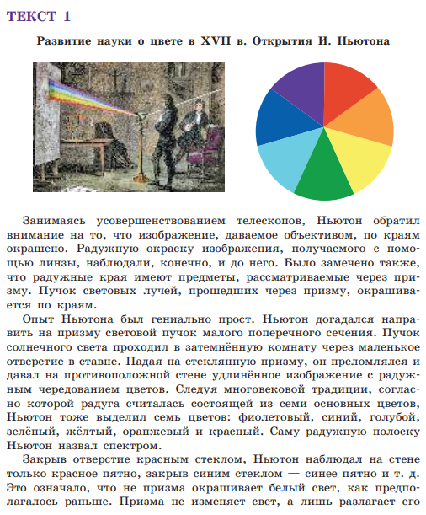
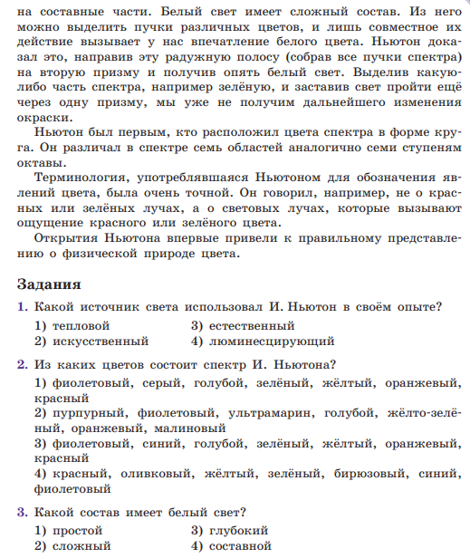

Slide 17
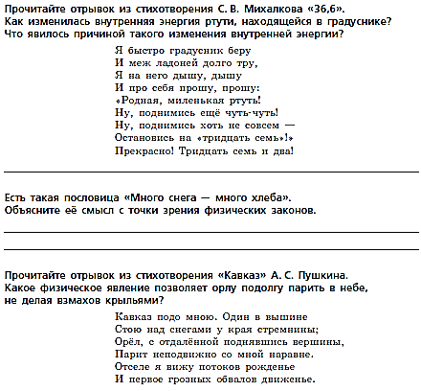

Slide 18
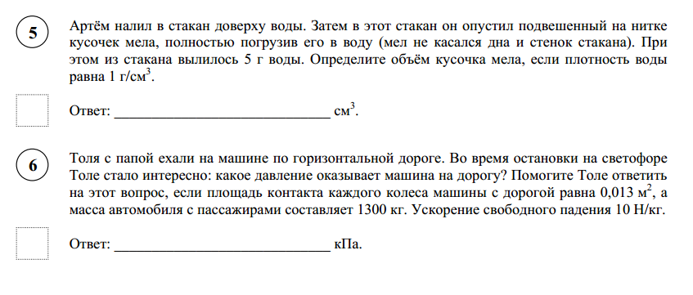
Сюжетная (текстовая) задача
В таких задачах данные и связь между ними включены в фабулу. Содержание сюжетной задачи чаще всего представляет собой некоторую ситуацию, более или менее близкую к жизни. В процессе решения текстовых задач формируются умения и навыки моделирования реальных объектов и явлений.
Задания могут проверять:
понимание информации, имеющейся в тексте;
понимание смысла физических терминов, использующихся в тексте;
умение моделировать описанную ситуацию;
умение анализировать;
умение формулировать выводы.
ВПР. Физика 8 класс. 2020

Slide 19
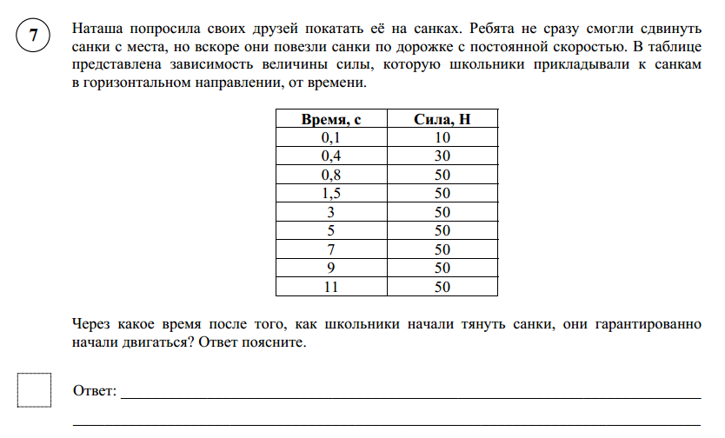
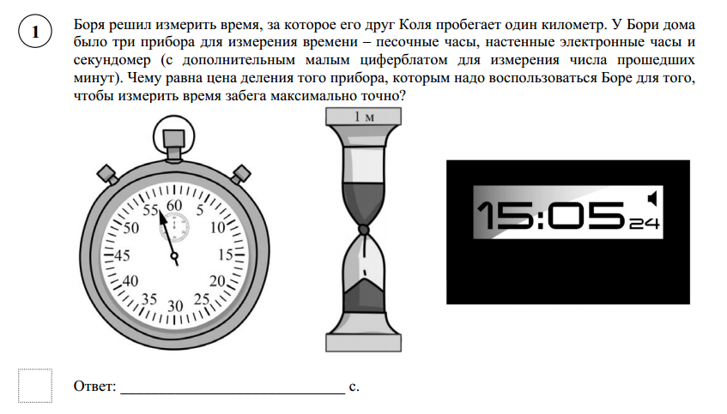
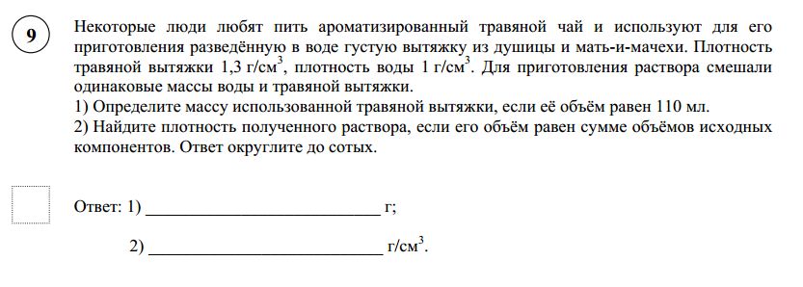
ВПР. Физика 8 класс. 2020

Slide 20
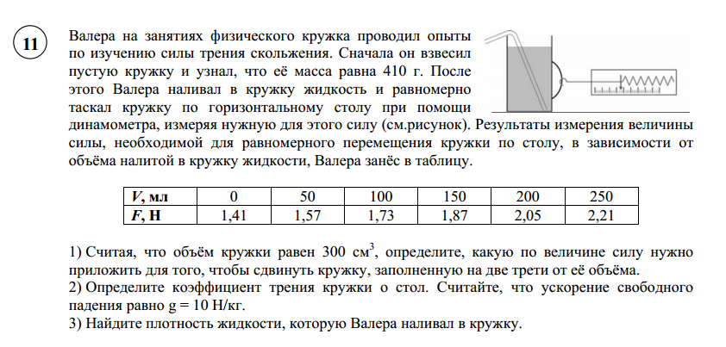
ВПР. Физика 8 класс. 2020

